Slide 1
Σχεδιασμός, υλοποίηση και αποτίμηση διαδικτυακού περιβάλλοντος επιμόρφωσης εκπαιδευτικών Δευτεροβάθμιας Εκπαίδευσης που διδάσκουν Φυσικές Επιστήμες ή υποστηρίζουν την εργαστηριακή διδασκαλία τους, με θέμα:
«Η αξιοποίηση του μικρο-ελεγκτή Arduino στο σχολικό εργαστήριο για την μέτρηση της ταχύτητας στην ευθύγραμμη κίνηση»
Πρόγραμμα Μεταπτυχιακών Σπουδών:
«Επιστήμες της Αγωγής - Εξ Αποστάσεως Εκπαίδευση με την χρήση των ΤΠΕ (e-Learning)»
Αστρινός Τσουτσουδάκης
Επιτροπή Κρίσης ΔΕ
Ευάγγελος-Ιωάννης Παπαβασιλείου | Παναγιώτης Αναστασιάδης | Ευάγγελος Μανταδάκης
Ρέθυμνο, 2021

Slide 2
Σκοπός
Ο σχεδιασμός, η υλοποίηση και η αποτίμηση ενός διαδικτυακού περιβάλλοντος επιμόρφωσης εκπαιδευτικών Δευτεροβάθμιας Εκπαίδευσης που διδάσκουν Φυσικές Επιστήμες ή υποστηρίζουν την εργαστηριακή διδασκαλία τους, με θέμα:
«Η αξιοποίηση του μικρο-ελεγκτή Arduino στο
σχολικό εργαστήριο για την μέτρηση της
ταχύτητας στην ευθύγραμμη κίνηση»
Στόχοι:
Η μελέτη του σχεδιασμού και της ανάπτυξης του Ε.Υ.
Η αξιολόγηση του Ε.Υ. που δημιουργήθηκε

Slide 3
Συνεισφορά της διπλωματικής
Δημιουργήθηκε ολοκληρωμένο εκπαιδευτικό υλικό που μπορεί να χρησιμοποιηθεί για την Εξ Αποστάσεως Επιμόρφωση των εκπαιδευτικών.
Τα συμπεράσματα της θα μπορούν να αξιοποιηθούν από σχεδιαστές ανάλογου εκπαιδευτικού υλικού που θα θελήσουν να διερευνήσουν περαιτέρω τις στάσεις και τις απόψεις των επιμορφούμενων εκπαιδευτικών.

Slide 4
Ερευνητικά Ερωτήματα
• Το εκπαιδευτικό υλικό είναι εύχρηστο και ελκυστικό
ώστε να επιτρέπει την αποτελεσματική κατανόηση του περιεχομένου και την αυτόνομη μάθηση;
• Το εκπαιδευτικό υλικό λειτουργεί ενισχυτικά και ανατροφοδοτικά όσον αφορά τις απορίες και τα ερωτήματα των επιμορφούμενων;

Slide 5
Δομή της εργασίας
Θεωρητικό πλαίσιο
Παραγόμενο εκπαιδευτικό υλικό
Μεθοδολογία
Αποτελέσματα – Κύρια ευρήματα
Συμπεράσματα

Slide 6
Θεωρητικό Πλαίσιο (ΕξΑΕ)
Η EξAE ως μεθοδολογία χρησιμοποιείται όλο και περισσότερο με τη βοήθεια της τεχνολογίας που προσπαθεί να μειώσει τις επιπτώσεις από την ύπαρξη απόστασης μεταξύ εκπαιδευτή και εκπαιδευόμενων (Παναγιωτακόπουλος, Λιοναράκης, & Ξένος, 2003).
Ο Λιοναράκης (2001) θεωρεί ότι η εξ αποστάσεως εκπαίδευση είναι αυτή που κινητοποιεί τον μηχανισμό της αυτοκατευθυνόμενης μάθησης και της αυτόνομης εκπαίδευσης.

Slide 7
Θεωρητικό Πλαίσιο (ΕξΑΕ)
Η ΕξΑΕ ανέδειξε μια καινοτόμα προσέγγιση διδασκαλίας και μάθησης και όπως αναφέρει ο Αναστασιάδης (2014), οι σύγχρονοι καιροί απαιτούν αυξημένη ευελιξία στον χώρο, τον χρόνο και τον ρυθμό μάθησης, οδηγώντας έτσι τους φορείς εκπαίδευσης σε εμπλουτισμό ή και αντικατάσταση της παραδοσιακής εκπαιδευτικής μεθοδολογίας με στοιχεία της ΕξΑΕ και φυσικά με την υποστήριξη των Τεχνολογιών Πληροφορικής και Επικοινωνίας (Αναστασιάδης, 2007 και 2014).

Slide 8
Θεωρητικό Πλαίσιο (ΕξΑΕ)
Τα συστατικά στοιχεία του Περιβάλλοντος Ασύγχρονης ΕξΑΕ είναι το πολυτροπικό περιεχόμενο και οι δραστηριότητες εμπέδωσης για το εκπαιδευτικό υλικό, η δυνατότητα σύγχρονης και ασύγχρονης συνομιλίας καθώς και η αλληλεπίδραση με την χρήση Web 2.0 εφαρμογών και τη βοήθεια των μέσων κοινωνικής δικτύωσης (Αναστασιάδης, Κωτσίδης, 2016).

Slide 9
Θεωρητικό Πλαίσιο (Εκπαίδευση Ενηλίκων)
Η Εκπαίδευση Ενηλίκων έχει να κάνει με την εκπαίδευση ήδη ενεργών κοινωνικά και επαγγελματικά ατόμων, τα οποία συνειδητά επιλέγουν να την παρακολουθήσουν, έχοντας προσωπικούς, επαγγελματικούς και κοινωνικούς στόχους ανάπτυξης και ανέλιξης (Κοντάκος & Γκόβαρης, 2006).
Ο όρος Εκπαίδευση Ενηλίκων σηματοδοτεί το οργανωμένο μέρος της Διά Βίου Μάθησης που αφορά ενηλίκους και ταυτόχρονα υποδηλώνει την ανθρωπιστική κατεύθυνση των εκπαιδευτικών προγραμμάτων που πραγματοποιούνται σε αυτό το πλαίσιο (Κόκκος, 2005).

Slide 10
Θεωρητικό Πλαίσιο (Εκπαίδευση Ενηλίκων)
Η ΕξΑΕ μοιάζει ιδανική λύση για την παροχή προγραμμάτων επιμόρφωσης των εκπαιδευτικών, καθώς όπως αναφέρουν οι Αναστασιάδης & Μανούσου (2017) τα προγράμματα αυτά μπορούν να ανταποκριθούν στις εξειδικευμένες ανάγκες των εκπαιδευόμενων αφού δεν υπάρχει χωροχρονικός περιορισμός.

Slide 11
Θεωρητικό Πλαίσιο (ΕΥ)
Στην ΕξΑΕ, σημαντικό ρόλο διαδραματίζει το εκπαιδευτικό υλικό, το οποίο σήμερα είναι κυρίως ψηφιακό (Bates, 2015).
Το εξ αποστάσεως εκπαιδευτικό υλικό, όποια μορφή κι αν έχει, δηλαδή έντυπη ή ψηφιακή, θα πρέπει να είναι σε θέση να παρέχει στον εκπαιδευόμενο όλες τις απαραίτητες πληροφορίες, να τον υποστηρίζει, να τον διδάσκει και να τον ανατροφοδοτεί (Λιοναράκης, 2001, Σπανακά, 2012, Χαρτοφύλακα, 2011)

Slide 12
Παραγόμενο εκπαιδευτικό υλικό
Το εκπαιδευτικό υλικό ακολούθησε τις αρχές της μαθητοκεντρικής γνωσιακής τάσης που έχει σαν βασικό χαρακτηριστικό την διευκόλυνση και την υποστήριξη του εκπαιδευόμενου προκειμένου να οικοδομήσει ο ίδιος τη γνώση αναλαμβάνοντας ενεργητικό ρόλο στην μαθησιακή του προσπάθεια και βασίστηκε στις αρχές ανάπτυξης ψηφιακού εκπαιδευτικού υλικού (Χατζηδάκης, Σπαντιδάκης, & Αναστασιάδης, 2014).

Slide 13
Παραγόμενο εκπαιδευτικό υλικό
Για τον σχεδιασμό του ψηφιακού εκπαιδευτικού υλικού χρησιμοποιήθηκαν Προηγμένες Τεχνολογίες Μάθησης ασύγχρονης εκπαίδευσης που συμβάλλουν στη δημιουργία ενός περιβάλλοντος ΕξΑΕ όπου ο επιμορφωτής και οι επιμορφούμενοι αλληλεπιδρούν τόσο μεταξύ τους όσο και με το υλικό σε διαφορετικό τόπο και χρόνο.

Slide 14
Παραγόμενο εκπαιδευτικό υλικό
Το περιεχόμενο κατατανεμήθηκε σε σύντομα πολυτροπικά και πολυμεσικά κείμενα με επεξηγηματικές εικόνες, με παραδείγματα και διαδραστικά βίντεο (interactive videos) και δόθηκε βαρύτητα στις δραστηριότητες και στις ασκήσεις αυτοαξιολόγησης. του μαθήματος (κλειστού και ανοικτού τύπου) με υποστηρικτική ανατροφοδότηση προσαρμοσμένη στις ανάγκες των εκπαιδευομένων.

Slide 15
Παραγόμενο εκπαιδευτικό υλικό
Το εκπαιδευτικό υλικό δημιουργήθηκε με τη χρήση του εργαλείου H5P και φιλοξενήθηκε στην πλατφόρμα Chamilo. Το εξ αποστάσεως εκπαιδευτικό υλικό κατευθύνει τον επιμορφούμενο στο τι πρέπει να κάνει, του εξηγεί τον λόγο που θα πρέπει να το κάνει, προσδιορίζει αναλυτικά τον χρόνο και τον τρόπο της εργασίας του, καθώς επίσης του δίνει τη δυνατότητα να αυτοαξιολογηθεί.

Slide 16
Παραγόμενο εκπαιδευτικό υλικό
Η μέτρηση της ταχύτητας με μικρο-ελεγκτή Arduino και αισθητήρα υπερήχων
http://chamilo.datacenter.uoc.gr/metchamilo/main/lp/lp_controller.php?cidReq=HMETRHSHTHSTAXYTHTASMEMIKROELEGKTH&id_session=0&gidReq=0&gradebook=0&origin=&action=view&lp_id=1281&isStudentView=true

Slide 17
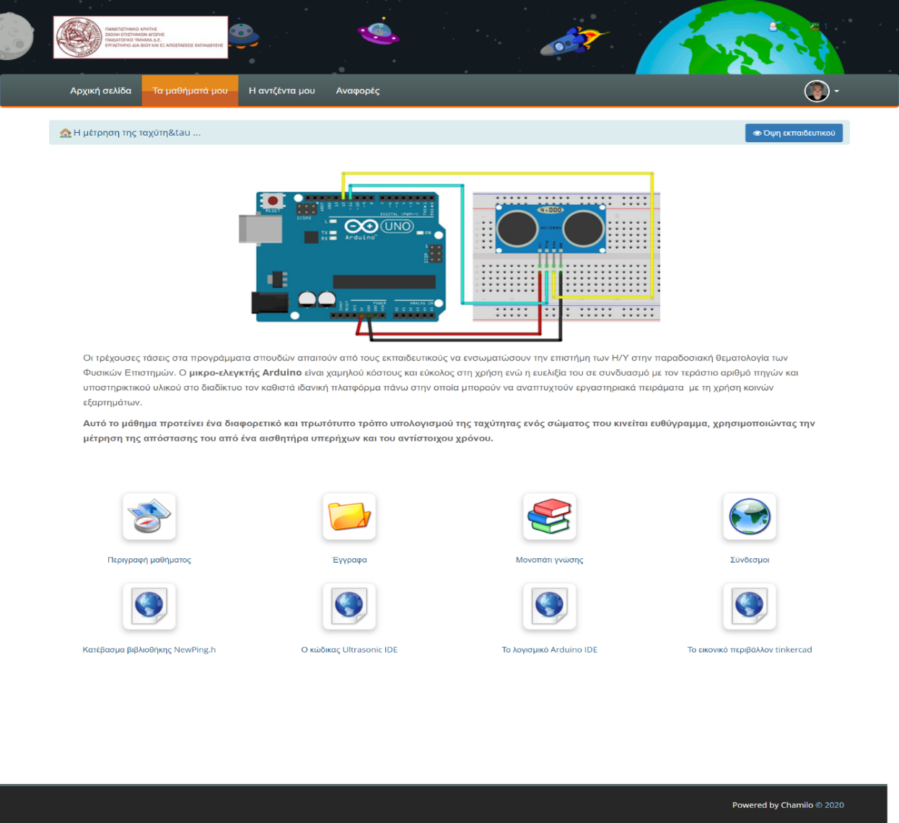
Παραγόμενο εκπαιδευτικό υλικό

Slide 18
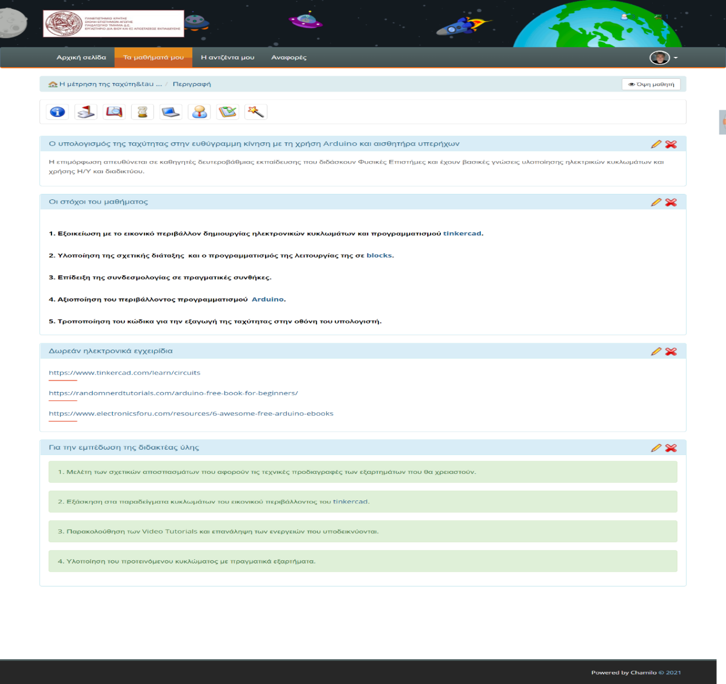
Παραγόμενο εκπαιδευτικό υλικό

Slide 19
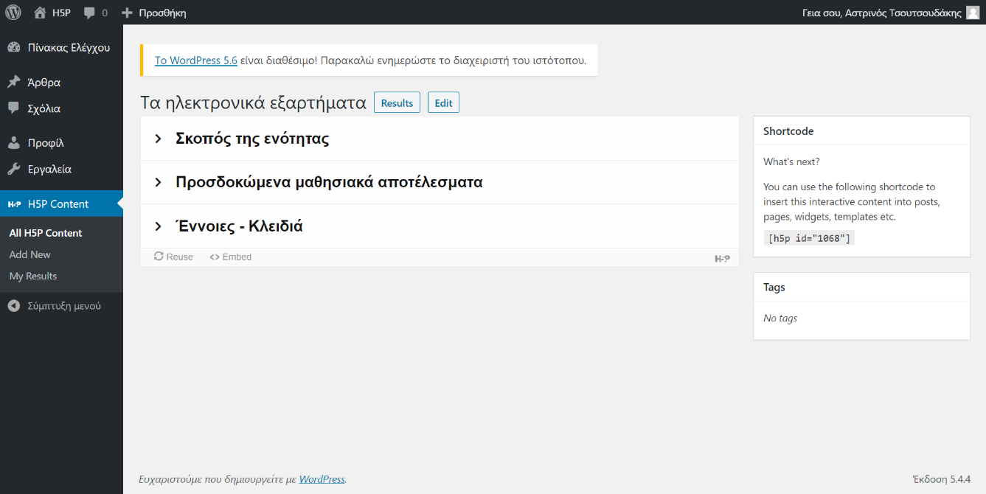
Παραγόμενο εκπαιδευτικό υλικό

Slide 20
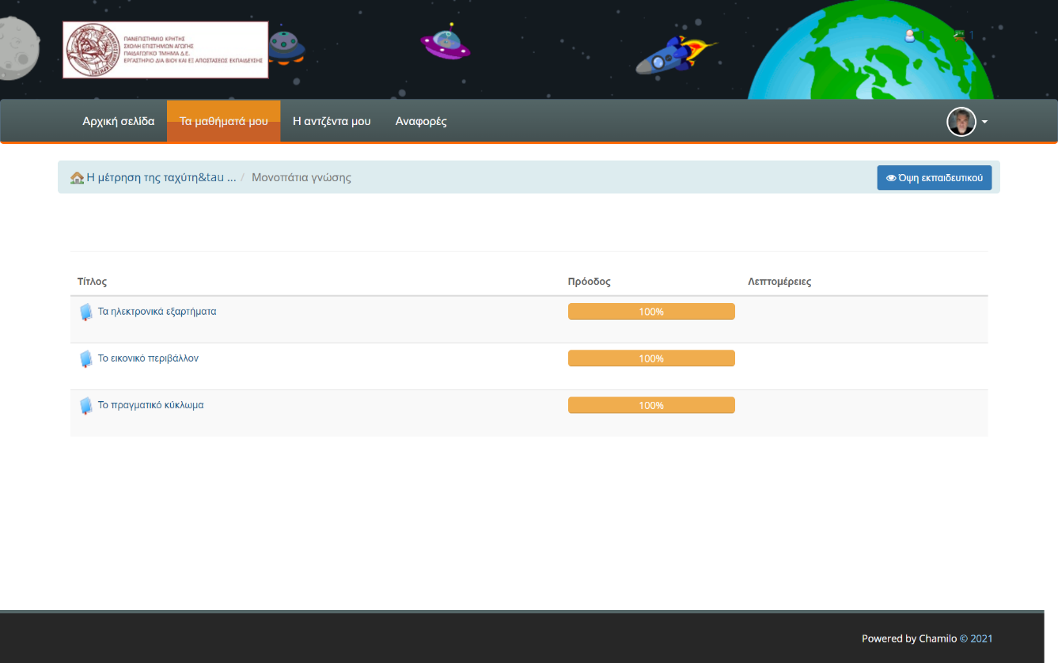
Παραγόμενο εκπαιδευτικό υλικό

Slide 21
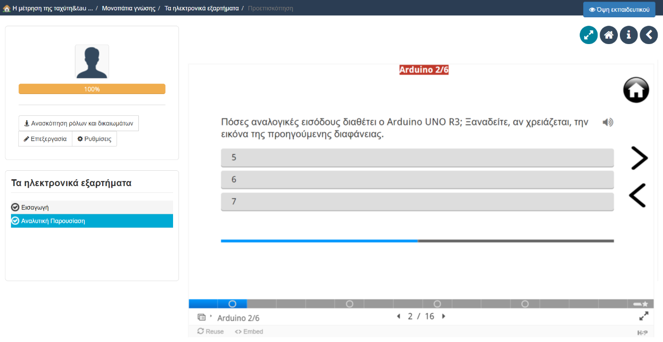
Παραγόμενο εκπαιδευτικό υλικό

Slide 22
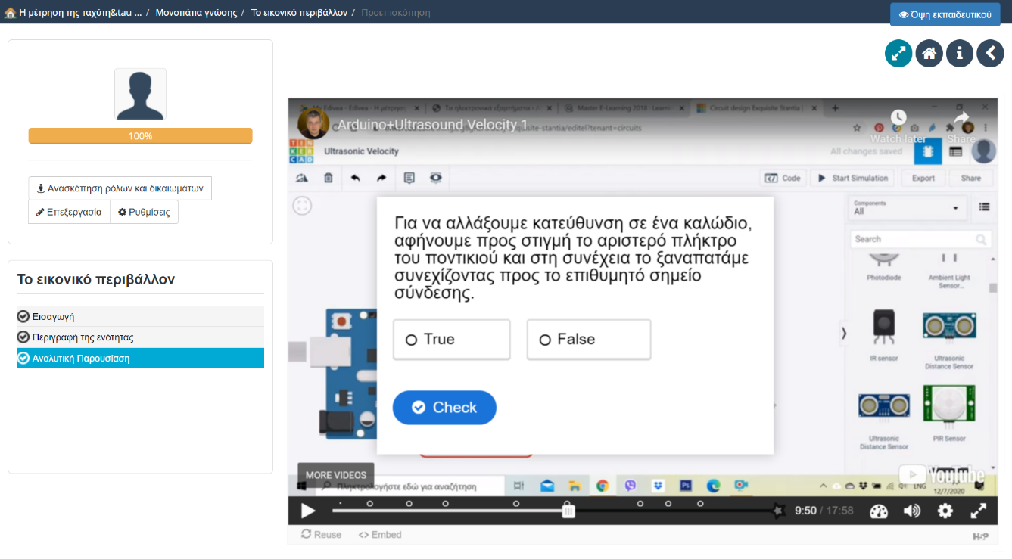
Παραγόμενο εκπαιδευτικό υλικό

Slide 23
Παραγόμενο εκπαιδευτικό υλικό

Slide 24
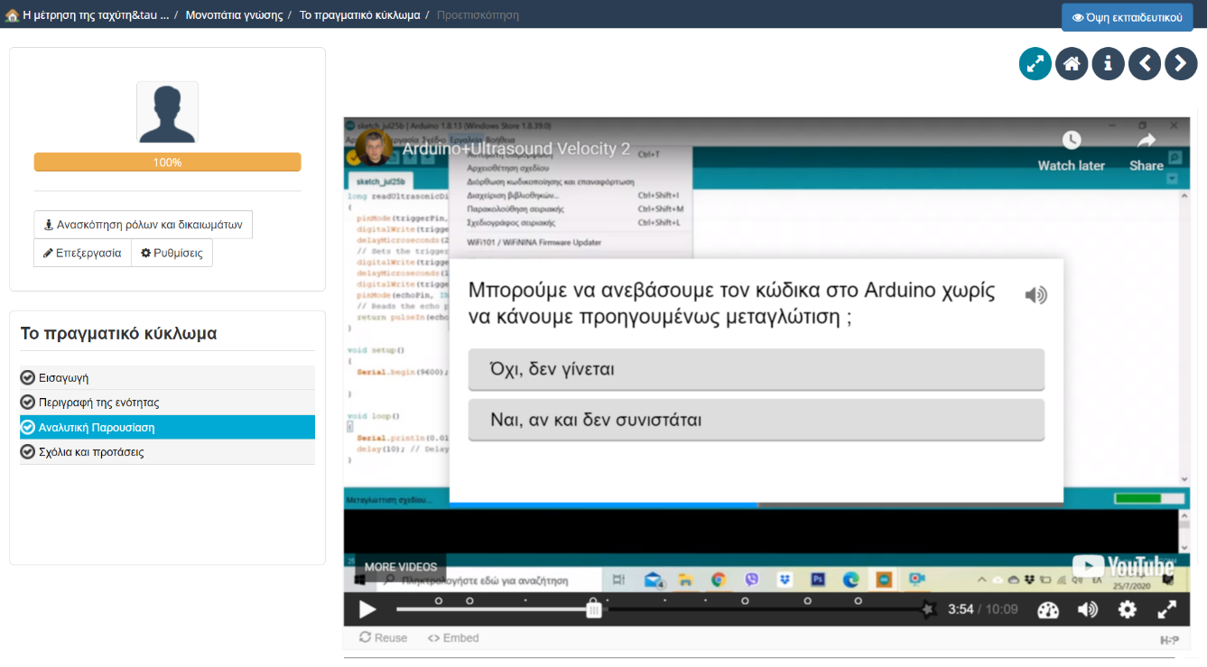
Παραγόμενο εκπαιδευτικό υλικό

Slide 25
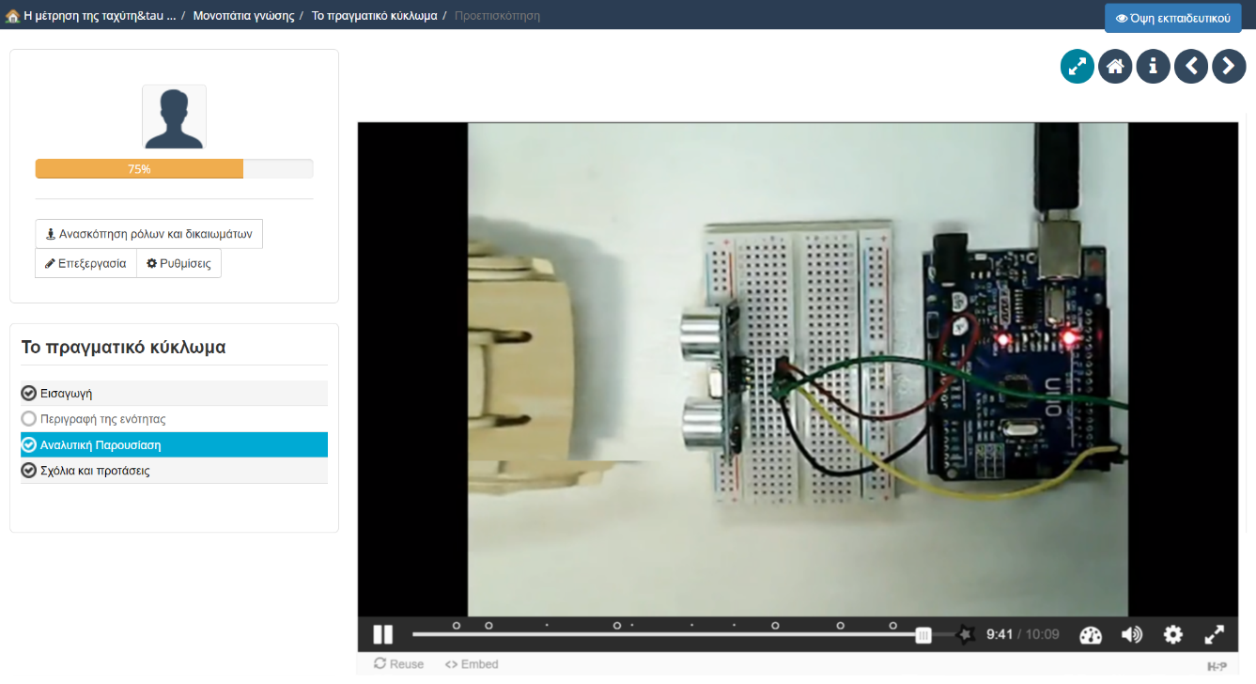
Παραγόμενο εκπαιδευτικό υλικό

Slide 26
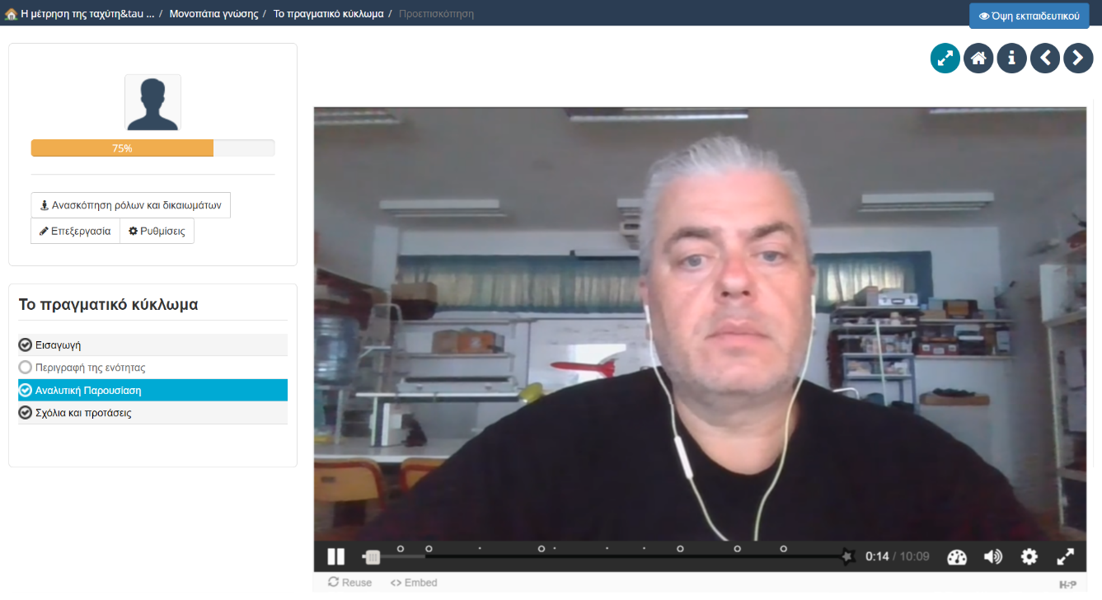
Παραγόμενο εκπαιδευτικό υλικό

Slide 27
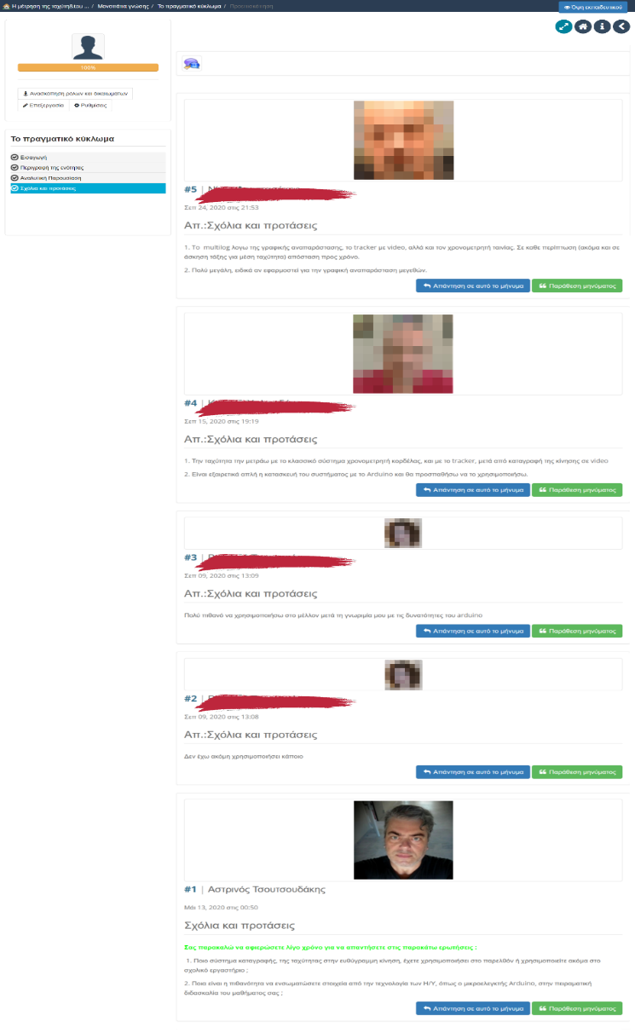
Παραγόμενο εκπαιδευτικό υλικό

Slide 28
Μεθοδολογία
Στο πλαίσιο της ποιοτικής έρευνας που πραγματοποιήθηκε και προκειμένου να διασφαλιστεί η εγκυρότητα και η αξιοπιστία των αποτελεσμάτων, η συλλογή των δεδομένων και των πληροφοριών έγινε με ανώνυμα ηλεκτρονικά ερωτηματολόγια μέσω των Google Forms (https://docs.google.com/forms) που είχαν προκαθορισμένες σε αριθμό και περιεχόμενο ερωτήσεις, το ίδιο δηλαδή που θα συνέβαινε και στην περίπτωση μιας δομημένης συνέντευξης, όπου το περιεχόμενο και η διαδικασία είναι εξ αρχής οργανωμένα., έτσι ώστε όλοι οι ερωτώμενοι να εκτίθενται στα ίδια ακριβώς ερεθίσματα (Cohen & Manion, 1997).

Slide 29
Μεθοδολογία
Απαραίτητη προϋπόθεση για την επιλογή των συμμετεχόντων, ήταν η ικανοποίηση κάποιων συγκεκριμένων κριτηρίων (Criterion Sampling) και τελικά οι συμμετέχοντες ήταν δέκα (10) συνολικά εν ενεργεία εκπαιδευτικοί, μόνιμοι ή αναπληρωτές που είχαν ειδικότητες από αυτές που διδάσκουν Φυσικές Επιστήμες (Φυσική, Χημεία, Βιολογία, Γεωλογία-Γεωγραφία) σαν πρώτη ή δεύτερη ανάθεση σε Δημόσια και Ιδιωτικά Γυμνάσια, Λύκεια και ΕΠΑΛ ή υποστήριζαν την εργαστηριακή διδασκαλία τους σαν υπεύθυνοι Εργαστηριακών Κέντρων Φυσικών Επιστημών (ΕΚΦΕ).

Slide 30
Αποτελέσματα - Κύρια ευρήματα
Για την ανάλυση του περιεχομένου των απαντήσεων χρησιμοποιήθηκε το ειδικό λογισμικό ATLAS.ti.
Οι απαντήσεις των συμμετεχόντων στην έρευνα αποθηκεύτηκαν σε ξεχωριστά αρχεία εμπλουτισμένου κειμένου .rtf (Rich Text Format) και στη συνέχεια καταχωρίστηκαν στη βάση του λογισμικού όπου και αποτέλεσαν ξεχωριστά αρχεία ανάλυσης.

Slide 31
Αποτελέσματα - Κύρια ευρήματα
Οι εκπαιδευτικοί που συμμετείχαν στην έρευνα:
Επιβεβαίωσαν ότι το εκπαιδευτικό υλικό κατάφερε να συμπεριλάβει τα κατάλληλα στοιχεία διαδραστικότητας που εξασφάλισαν την καθοδήγηση τους στη μελέτη του και την ενίσχυση της αλληλεπίδρασης του με αυτό.
Εξέφρασαν την ικανοποίηση τους για τη συνολική εμφάνιση του υλικού, την κατανόηση του περιεχομένου του και το βαθμό αυτονομίας που τους πρόσφερε.

Slide 32
Αποτελέσματα - Κύρια ευρήματα
Θεώρησαν ότι ο τρόπος παρουσίασης του διδακτικού μέρους με τις αντίστοιχες δραστηριότητες εμπέδωσης και εμβάθυνσης κέντρισε το ενδιαφέρον τους, τους ενθάρρυνε και τους παρακίνησε να συνεχίσουν τη μελέτη τους αλλά και τους δημιούργησε κίνητρα για περαιτέρω επιμόρφωση.
Δήλωσαν ότι το υλικό τούς βοήθησε να αποκτήσουν αρκετές βασικές γνώσεις και τους ενθάρρυνε να συνεχίσουν τη μελέτη τους.

Slide 33
Συμπεράσματα
Η εμφάνιση, το περιεχόμενο και η αυτονομία αποτελούν βασικά χαρακτηριστικά ενός ελκυστικού εκπαιδευτικού υλικού.
H έλλειψη λειτουργικών μειονεκτημάτων δείχνει ότι το συγκεκριμένο εκπαιδευτικό υλικό μπορεί να χρησιμοποιηθεί για την επιμόρφωση εκπαιδευτικών με ή χωρίς την ενσωμάτωση των προτάσεων των ίδιων των χρηστών για αλλαγές, βελτιώσεις και προσθήκες.

Slide 34
Συμπεράσματα
Η έρευνα παρουσίασε κάποιους περιορισμούς εξαιτίας των παρακάτω παραγόντων:
Μέγεθος δείγματος
Αδυναμία γενίκευσης συμπερασμάτων
Περιορισμένος χρόνος
Ανυπαρξία παρόμοιων εκπαιδευτικών ψηφιακών υλικών
Πανδημία COVID-19

Slide 35
Συμπεράσματα
Τα αποτελέσματα αυτής της έρευνας συγκρινόμενα με αυτά άλλων παρεμφερών ερευνών που αφορούν στην αποτίμηση κάποιου διαδικτυακού περιβάλλοντος που δημιουργήθηκε για την επιμόρφωση εκπαιδευτικών Δευτεροβάθμιας Εκπαίδευσης δείχνουν εντυπωσιακές και οπωσδήποτε ενθαρρυντικές ομοιότητες.
Αυτή η εργασία μπορεί να προσφέρει το ερέθισμα για περισσότερες σχετικές μελέτες και μάλιστα με μελέτη τόσο ποιοτικών όσο και ποσοτικών χαρακτηριστικών γύρω από την υλοποίηση και χρήση ψηφιακών εκπαιδευτικών υλικών με τη μεθοδολογία ΕξΑΕ στην επιμόρφωση των εκπαιδευτικών.

Slide 36
Συμπεράσματα
Η επιμόρφωση των εκπαιδευτικών αποτελεί μια πολύ σημαντική προοπτική για το σύνολο της εκπαιδευτικής κοινότητας και σε συνδυασμό με το πιθανά χαμηλότερο κόστος της ΕξΑΕ, μια πραγματική επένδυση στην κατεύθυνση ενίσχυσης και βελτίωσης του εκπαιδευτικού μας συστήματος. Απαιτεί όμως μακροχρόνιο και επίπονο σχεδιασμό από εξειδικευμένη ομάδα δημιουργίας εκπαιδευτικού υλικού ΕξΑΕ προκειμένου να ανταποκρίνεται κάθε φορά στις πραγματικές ανάγκες των εκπαιδευτικών.

Slide 37
Σας ευχαριστώ για την προσοχή σας !

